Slide 1

الفصل السابع
الديدان و الرخويات
40
كتاب الطالب

Slide 2
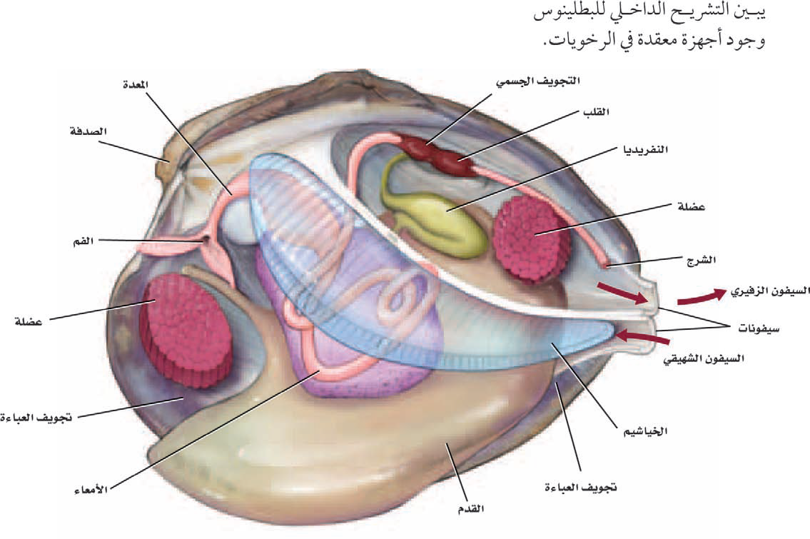
40
كتاب الطالب

Slide 3
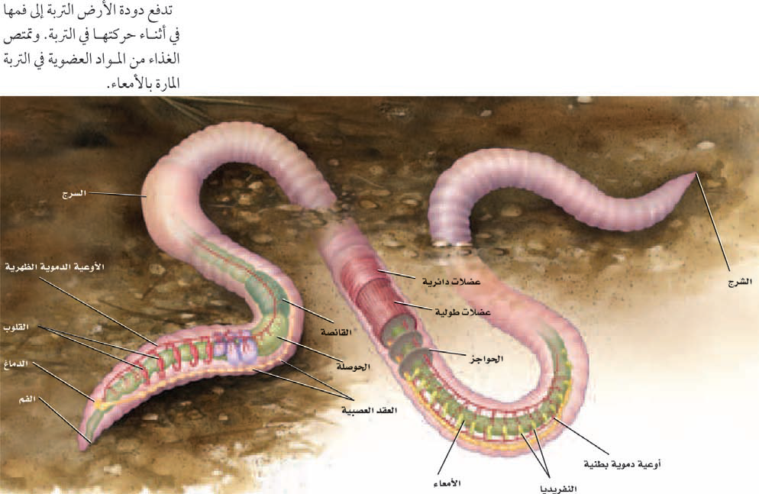
40
كتاب الطالب

Slide 4
الديدان المفلطحة
تركيب جسم الديدان المفلطحة
42
كتاب الطالب

Slide 5
يبين المخطط أن شعبة الديدان المفلطحة عديمة التجويف الجسمي أما شعبة الديدان
الاسفنجية فهي كاذبة التجويف الجسمي وتشترك الشعبتان في خاصية التناظر الجانبي وتضم
شعبة الديدان 2000 نوع
وهى ديدان ذات جسم رقيق مسطح يشبه الشريط وهى تمتاز عن الاسفنجيات واللاسعات
بأن لها رأس محدد وأعضاء داخل جسمها.
متطفلة داخل الحيوانات الاخرى
معيشتها
حرة في الماء العذب والمالح والأماكن الرطبة
42
كتاب الطالب

Slide 6
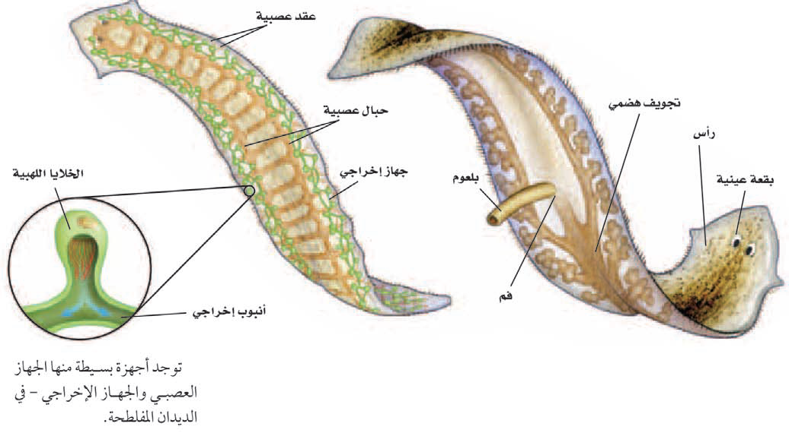
التغذية والهضم
43
كتاب الطالب

Slide 7
الديدان الحرة
تتغذى على المخلوقات الميتة أو البطيئة الحركة ويدخل طعامها عبر البلعوم عضو عضلي يمتد خارج الفم الذي يهضمه ويرسله إلى القناة الهضمية لاستكمال الهضم وإخراج الفضلات عبر فتحة الفم.
الديدان المتطفلة
لبعضها ممصات أو خطاطيف للالتصاق بالعائل وليس لها جهاز هضمي (علل) لأنها تحصل على غذائها مباشرة من دم العائل وأنسجته.
43
كتاب الطالب

Slide 8
التنفس والدوران
تشبه اللاسعات في أنها لا تمتلك جهاز تنفس أو دوران فهى تحصل على الأكسجين
بالانتشار من خلال جسمها الرقيق وتتخلص من ثاني أكسيد الكربون والفضلات بالانتشار
الإخراج
1- يتم التخلص من الفضلات من خلال فتحة الفم
2- يتم التخلص من الماء الزائد من خلال الخلايا اللهبية التي تحتوي على هداب تتحرك كاللهب وتطرد الماء إلى خارج الجسم عبر الأنابيب الإخراجية
43
كتاب الطالب

Slide 9
الاستجابة للمثيرات
جهازها العصبي عبارة عن عقدة عصبية في منطقة الرأس يخرج منها حبلان عصبيان طوليان
متصلين بأنسجة عصبية مستعرضة تشبه درجات السلم
الحركة
تتحرك بانقباض عضلاتها والانزلاق بواسطة الأهداب الموجودة على جوانب البطن على
المخاط الذي تفرزه مثل البلاناريا.
43
كتاب الطالب

Slide 10
التكاثر
الديدان المفلطحة خنثى لأن البويضات والحيوانات المنوية تنتج في الدودة نفسها حيث تتبادل
كل دودتين الحيوانات المنوية وتلقح البويضات وتتكون اللاقحة (الزيجوت)التي تنمو إلى شرنقة
في الماء تفقس بعد أسبوع
جنسياً
عن طريق التجدد حيث إذا قطعت إلى نصفين ينمو كل نصف معطيا دودة جديدة
لاجنسي
44
كتاب الطالب

Slide 11
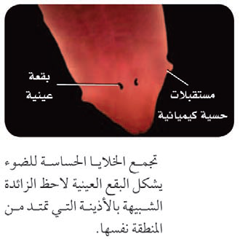
تنوع الديدان المفلطحة
أ-طائفة التر بلايا مثل (البلاناريا)
-حرة المعيشة تعيش في الماء العذب والمالح والتربة الرطبة
-تمتلك بقعة عينية وهي عبارة عن تجمع للخلايا الحسية
تساعد على تحديد شدة الاضاءة التي قد تحميها من الأعداء
-تمتلك مستقبلات كيمائية على جانبي الرأس تساعدها على
تحديد مكان الغذاء.
45
كتاب الطالب

Slide 12
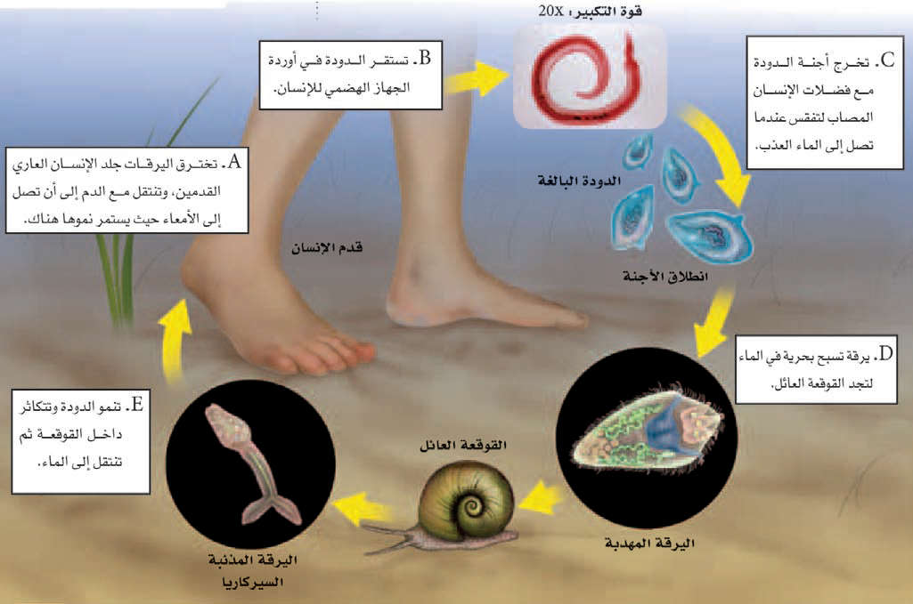

مثل دودة الشستوما المسببة لمرض البلهارسيا
تعيش متطفلة على دم العائل وأعضاء جسمه
تحتاج هذه الدودة إلى عائلتين لتكمل دورة حياتها
طائفة الديدان المثقبة (التريماتودا)
45
كتاب الطالب

Slide 13
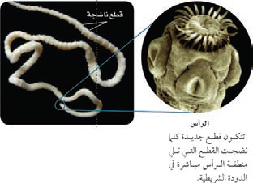
طائفة الديدان الشريطية (السيستودا)
ديدان متطفلة تكيفت للعيش في أمعاء العائل
تركيب الدودة
جزء منتفخ على ممصات وخطاطيف لتثبيت الدودة لجدار الأمعاء للإنسان والأبقار
رأس
مكون من قطع تحتوي كل قطعة على أعصاب وخلايا لهبية وأعضاء جنسية ذكرية وأنثوية
جسم
46
كتاب الطالب

Slide 14
القطع الغريبة من الرأس غير ناضجة تليها القطع الناضجة التي عندما يتم تخصيبها وتمتلئ
بالبويضات المخصبة تنفصل عن الدودة وتخرج مع براز العائل فإذا وصلت إلى غذاء الماشية تبدأ
دودة جديدة تخترق أمعاء الحيوان وتنتقل عبر الدم إلى عضلات الجسم فإذا تناول الإنسان لحوم
الماشية الغير مطبوخة جيدا انتقلت إلى جهازه الهضمي
46
كتاب الطالب

Slide 15
الديدان المفلطحة
تقويم الدرس الأول
46
كتاب الطالب

Slide 16
س : قوم فائدة الجسم الرقيق ( القليل السمك ) في الديدان المفلطحة؟
ج: يمكن ان تحصل على الاكسجين والغذاء بواسطة عملية الانتشار.
46
كتاب الطالب

Slide 17
س : قارن بين تكيف الديدان المفلطحة الحرة المعيشة و الديدان المفلطحة الطفيلية ؟
ج: للديدان المفلطحة حرة المعيشة فم وقناة هضمية في حين ان للديدان المفلطحة الطفيلية خطافات لتلتصق بالعائل وليس لها جهاز هضمي.
46
كتاب الطالب

Slide 18
س: قارن بين الديدان المفلطحة حرة المعيشة والطفيلية من حيث الهضم والتنفس و التكاثر والحركة , ثم أعرض ما توصلت إليه أمام زملائك؟
46
كتاب الطالب

Slide 19
ج:
الديدان الشريطية | الديدان المثقبة | التربلاريا | وجه المقارنة
لايوجدلها | ممصات للدم | بلعوم,فم | الهضم
الانتشار | الانتشار | الانتشار | التنفس
لا يوجد | لايوجد | العضلات,الاهداب | الحركة
جنسياخنثى | جنسيا خنثى | جنسيا خنثى-لا جنسيا بالتجدد | التكاثر
46
كتاب الطالب

Slide 20
س : حلل اهمية الخلايا اللهبية في الديدان المفلطحة؟
ج: تطرح الماء خارج جسمها وتبقى الخريا غير المشبعة بالماء.
46
كتاب الطالب

Slide 21
س : صمم تجربة تحدد فيها البيئة المناسبة للبلاناريا ؟
ج : تتطلب الاجابة تكون فرضية,ضابط,متغير واحد,جميع بيانات رسم بياني
46
كتاب الطالب

Slide 22
س: قوم كيف تكيفت طئفتا الديدان الطفيلية للعيش في مواطنها البيئية؟
ج: يجب ان تتضمن الاجابة التكيفات والاشكال.
46
كتاب الطالب

Slide 23
س : ارسم التناظر الجانبي في البلاناريا ووضح فائدة هذا التناظر لتكيف البلاناريا ؟
ج : تقسم بمستوى واحد الى نصفين متماثلين متطابقين
46
كتاب الطالب

Slide 24
الدرس الثاني
الديدان الاسطوانية والدوارات
47
كتاب الطالب

Slide 25
تركيب الجسم
جميع أفرادها أسطوانية الشكل تسمى غالبا بالنيماتود
لها تجويف جسمي كاذب وذات تناظر جانبي
غير مقسمة إلى قطع ومدببة الطرفين
لها أجسام مختلفة ذات اطوال من 1مم-إلى 9امتار
متطفلة على الإنسان والنبات والحيوان
معيشتها
حرة: -في الماء العذب والمالح وعلى اليابسة
47
كتاب الطالب

Slide 26
-بعضها يتغذى على اللافقاريات الصغيرة وبعضها على بقايا النباتات والحيوانات المتحللة
التغذية والهضم
-تمتلك جهاز هضمي حيث ينتقل الغذاء باتجاه واحد يبدأ من الفم وينتهي بفتحة الشرج
ليس لها جهاز تنفس ولا دوران مثل الديدان المفلطحة وتنقل المواد بالانتشار
الدوران والتنفس
لبعضها قنوات إخراجية ولبعضها خلايا لهبية
الاخراج
48
كتاب الطالب

Slide 27
لها جهاز عصبي عبارة عن حبلان عصبيان متصلان بعقدة عصبية للإحساس باللمس أو المواد الكيمائية ولبعضها تراكيب تميز الضوء من الظلام
الاستجابة للمثيرات
-بانقباض عضلاتها الطولية تدفع الجسم في عكس اتجاه حركة السائل في التجويف الجسمي
الكاذب الذي يعمل كهيكل دعامي مائي.
-الهيكل الدعامي المائي هو السائل داخل مكان مغلق يعطي صلابة وقوة للعضلات ويعمل في اتجاه معاكس
الحركة
-الديدان الحرة :- يتم تخصيب البويضات في داخل جسم الأنثى بالحيوانات المنوية التي
ينتجها الذكر حيث تفقس البيضة إلى يرقة تنمو لتصبح دودة بالغة.
تكاثر جنسي
التكاثر
49
كتاب الطالب

Slide 28
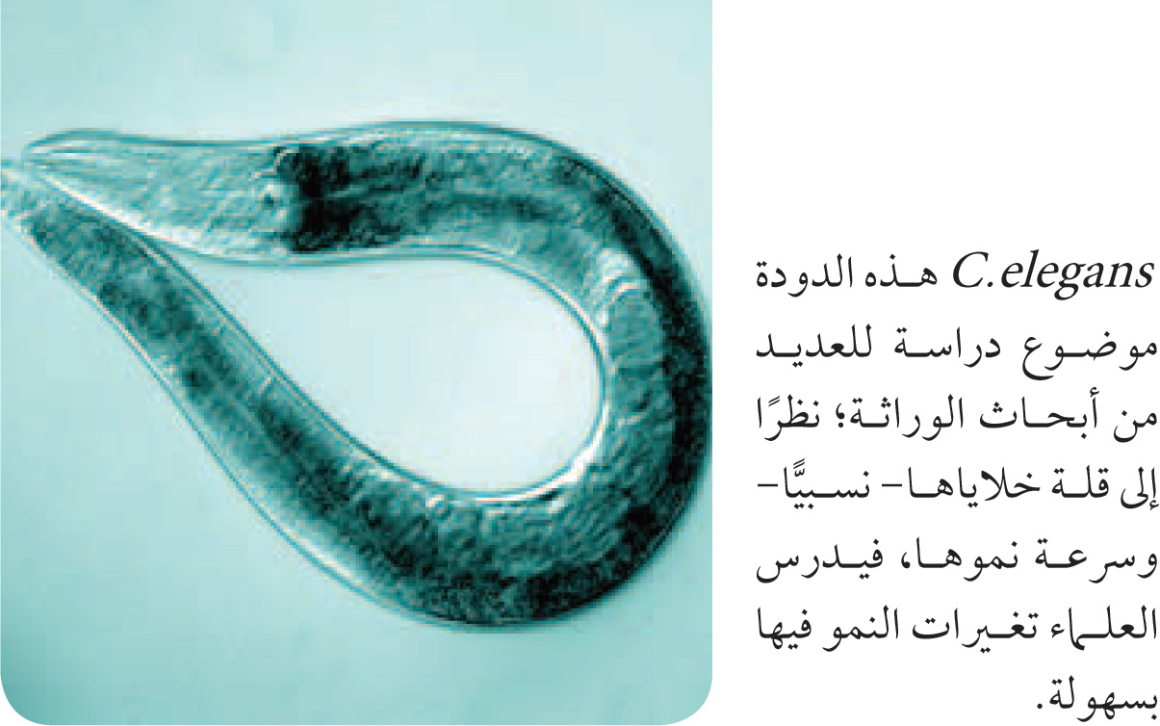
في الديدان المتطفلة:- عملية تكاثر معقدة لأنها تتطلب وجود عائل أو اكثر
تكاثر جنسي
التكاثر
49
كتاب الطالب

Slide 29
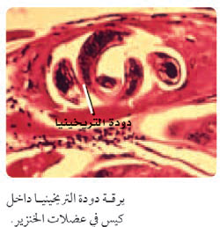
تنوع الديدان الاسطوانية
هناك نحو 20000 نوع منها ونصفها يعيش متطفلا مسببا أمراض عديدة لكل من الإنسان والحيوان والنبات بسبب الإهمال وعدم النظافة منها:-
تسبب مرض التريخينيا (داء الشعرية) الذي ينتقل للإنسان
من خلال تناول لحوم الخنزير (المحرم) والحيوانات البرية المصابة.
ملحوظة:- تدخل اليرقة عن طريق الفم إلى جسم العائل
وتنضج خلال يومين وتصبح دودة بالغة
الديدان الشعرية
49
كتاب الطالب

Slide 30
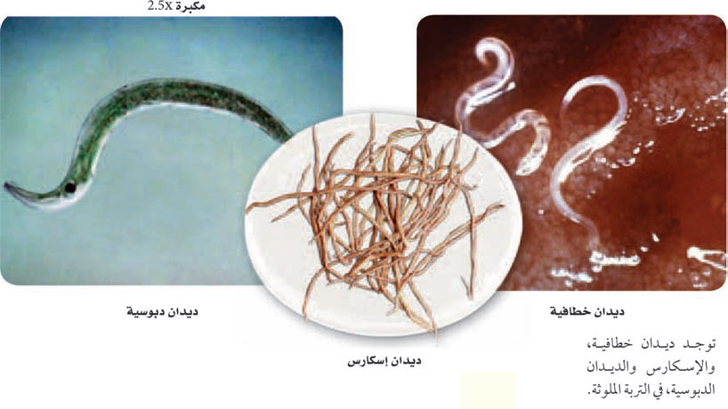
تنتشر العدوى بها في المناطق الحارة تخترق الدودة جلد قدم الإنسان الذي يمشي حافيا الأقدام
وتنتقل مع الدم في الجسم حيث تثبت نفسها في أمعاء الإنسان حيث تتغذى على دم المصاب وأنسجته
الديدان الخطافية
50
كتاب الطالب

Slide 31
تنتقل إلى أمعاء الإنسان بابتلاع بيضها مع الطعام الملوث خضار غير مغسول جيدا -عدم غسل الأيدي عند الطعام
ديدان الاسكارس
-تتطفل في داخل أمعاء الإنسان (الأطفال غالبا)
-تضع بيضها أثناء الليل في فتحة الشرج قريبا من الجلد مما يسبب حكة فتنتقل إذا قام الطفل بحكها إلى اليد ومنه إلى سطح آخر وهي يمكن أن تعيش لمدة اسبوعين –ثم يفقس اذا ابتلعها شخص أو طفل آخر من خلال لعبه يضعها في فمه مثلا.
الديدان الدبوسية
-تسبب للإنسان داء الفيل حيث تتطفل داخل الجهاز اللمفي مسببة انسداده وتراكم السوائل بداخله مما يؤدي إلى انتفاخ الأقدام
-تنتقل من عائل لآخر من خلال البعوض.
ملحوظه:- يمكن القضاء على المرض بمكافحة البعوض الناقل.
ديدان الفلاريا
50
كتاب الطالب

Slide 32
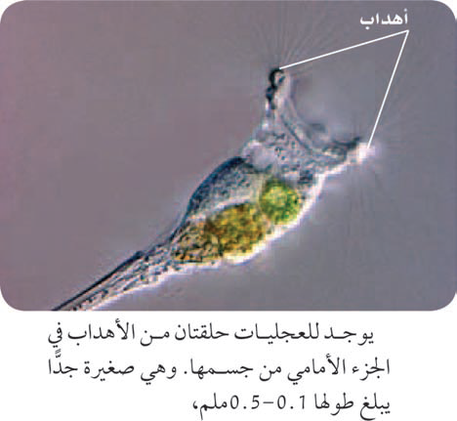
الدورات العجليات
تعني حامل العجل ويوجد اكثر من 1800 نوع منها أغلبها يعيش في الماء العذب
51
كتاب الطالب

Slide 33
خصائص الدوارات وحركتها وأجهزتها:-
-ذات تناظر جانبي ولها تجويف جسمي كاذب ولها أهداب تتحرك بها. وتمسك بغذائها بواستطها
-لها قناة هضمية ولها فتحتان (فم وشرج)
-يحتوي الرأس على بقعة عينية ومجسات حسية
تبادل الغازات بالانتشار
-تتكاثر جنسيا.
51
كتاب الطالب

Slide 34
تقويم الدرس الثاني
الديدان الاسطوانية والدوارات
51
كتاب الطالب

Slide 35
س : صف تكيف القناة الهضمية في الديدان الأسطوانية ؟
ج: يفصل التجويف الجسمي الكاذب الطبقة الداخلية المبطنة للقناه الهضمية عن باقي الجسم.
51
كتاب الطالب

Slide 36
س: قارن بين الخصائص الرئيسية لكل من الديدان المفلطحة والديدان الاسطووانية .
ج: الديدان الاسطوانية لها تجويف جسمي كاذب له فتحتان للقناة الهضمية.اما الديدان المفلطحة العديمة التجويف الحسمي فلقناتها الهضمية فتحة واحدة.
51
كتاب الطالب

Slide 37
س : وضح كيف تقوم الديدان المفلطحة بحركتها المنجلية المتميزة ؟
ج: تمتد العضلات على طول الجسم وتنتج الحركة المنجلية عندما تنقبض بعض العضلات وتنبسط عضلات اخرى.
51
كتاب الطالب

Slide 38
س : قارن بين طرائق اصابة الانسان ببعض أنواع الديدان الأسطوانية المتطفلة ؟
ج: داء الشعرية :-اللحم غير المطبوخ-الديدان الخطافية:-التربة الملوثة –الديدان الدبوسية:-الاسطح الملوثة-ديدان الفلاريا:-البعوض المصاب.
51
كتاب الطالب

Slide 39
س: كون فرضية تخيل انك تحفر أرض حديقة منزلك , ووجدت الكثير من الحيوانات بالخيطية التي تتحرك بصورة منجلية . كون فرضية تبين نوع هذه الحيوانات , فسر إجابتك ؟
ج: ربما تكون من الديدان الاسطوانية للأنها صغيرة خيطية الشكل وتتحرك بشكل التوائي تخبطي.
51
كتاب الطالب

Slide 40
س: اعمل منحنى ( قطاعات دائرية ) يبين عدد انواع الديدان الأسطوانية المعروفة مقارنة بالعدد التقديري لهذه الديدان الموجودة فعلاً وغير المعروفة .
ج: 3.6درجات=الانواع المعروفة حيث ان (360هى درجات الدائرة مقسومة على 100,يقدر عدد الديدان الاسطوانية ب(100 مرة حسب عدد الانواع المعروفة)
51
كتاب الطالب

Slide 41
الدرس الثالث
الرخويات
52
كتاب الطالب

Slide 42
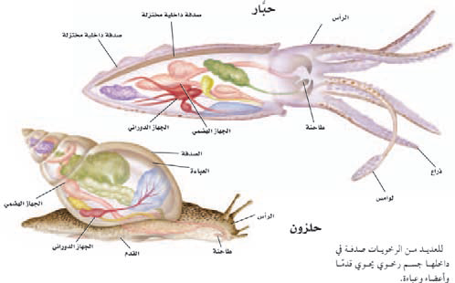
الرخويات
يوجد منها اكثر من 110000 نوع
تركيب الجسم
حقيقة التجويف الجسمي وذات تناظر جانبي
جسمها الداخلي طري ولها أقدام عضلية
لها جهاز هضمي له فتحتان فم وشرج
-لها عباءة تحيط بأعضائها الداخلية وهى التي تفرز الصدفة إن وجدت
52
كتاب الطالب

Slide 43
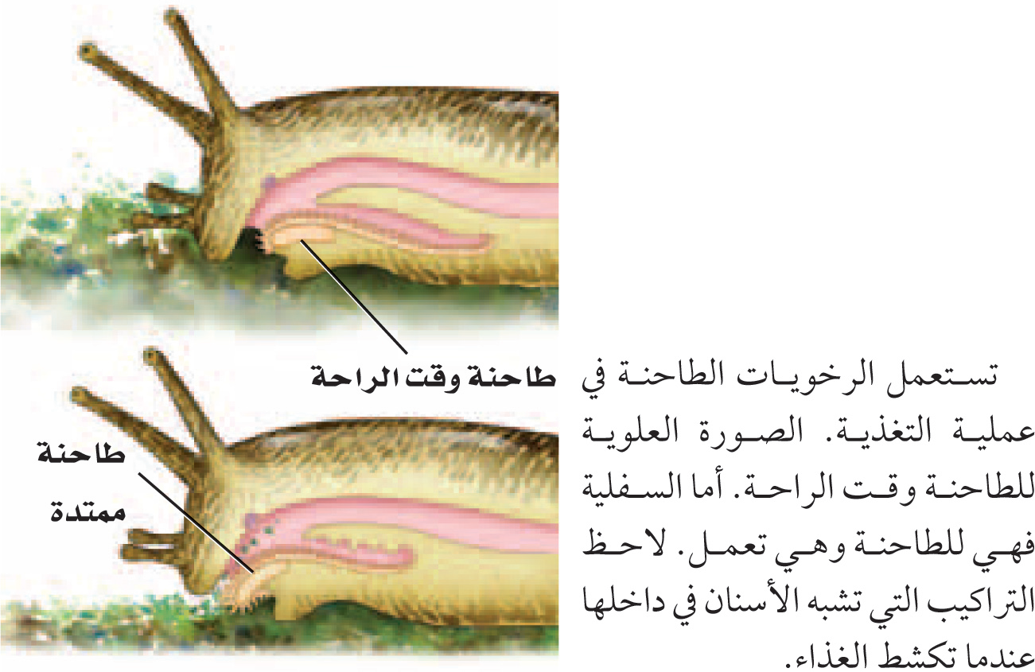
حرة في الماء العذبة غالبا وبعضها في المياه المالحة أو البيئة الرطبة
معيشتها
بعضها بطيئة كالحلزون وبعضها سريع كالأخطبوط الذي يتحرك بقوة البطن النفاث
-لها جهاز هضمي له فتحتان فم وشرج ويحتوي على غدد هضمية وغدد ومعدة وأمعاء
التغذية والهضم
-لبعضها طاحنة تشبه اللسان وتضم صفوفا من الأسنان مثل الحلزون في اكلات الأعشاب تستعمل لكشط الطحالب عن الصخور
-وفي آكلات اللحوم تستخدم لثقب صدفة الحيوانات التي تتغذى عليها
-وبعضها لا تمتلك طاحنة مثل المحار
52
كتاب الطالب

Slide 44
-معظمها تحتوي على أجهزه تنفسية تسمى الخياشيم
التنفس
-الخياشيم هي بروزات خيطية تخرج من جزء من العباءة تحتوي على كميات كبيرة من الدم
لنقل الأكسجين والتخلص من ثاني أكسيد الكربون.
والخياشيم تراكيب متفرعة لزيادة مساحة سطح الانتشار
-ينتقل الأكسجين من الماء الموجود داخل تجويف العباءة بالانتشار إلى الدم الموجود في الخياشيم
-الحلزون الذي يعيش على اليابسة يحصل على الأكسجين من خلال الهواء الداخل إلى تجويف العباءة
-في بعض الرخويات تقوم الخياشيم بترشيح الغذاء.
53
كتاب الطالب

Slide 45
الدوران
خلق الله سبحانه وتعالى للرخويات جهاز دوران معقد يحوي قلبا بحجرات
في معظم الرخويات يوجد في الرخويات البطيئة مثل الحلزون والمحار
أ-جهاز دوري مفتوح
يتم ضخ الدم من القلب خارج الأوعية الدموية ليملأ الفراغات التي تحيط بالأعضاء حيث يتم تبادل الغازات بين الدم والخلايا ثم يعود الدم إلى القلب
يوجد في الرخويات السريعة الحركة مثل الحبار
ب-جهاز دوران مغلق
-يتم ضخ الدم من القلب داخل الأوعية الدموية حيث يتم تبادل الغازات بين الدم داخل الأوعية والخلايا.
54
كتاب الطالب

Slide 46
يتم اخراج الفضلات من خلال القنوات الهدبية (نفريديا) إلى تجويف العباءة
الاخراج
-لها جهاز عصبي وبعضها لها دماغ وعيون بقزحية وشبكية تشبه تركيب عيني الإنسان
الاستجابة للمثيرات
الحركة
1- القدم العضلية تمكن المحار من دفن نفسه في الرمل الرطب
2- قدم تفرز مادة مخاطية تساعد على الحركة مثل الحلزون والبزاق
3- السيفون:- عضو أنبوبي الشكل يقذف الأخطبوط من خلاله الماء بقوة ليساعدها على الحركة السريعة
55
كتاب الطالب

Slide 47
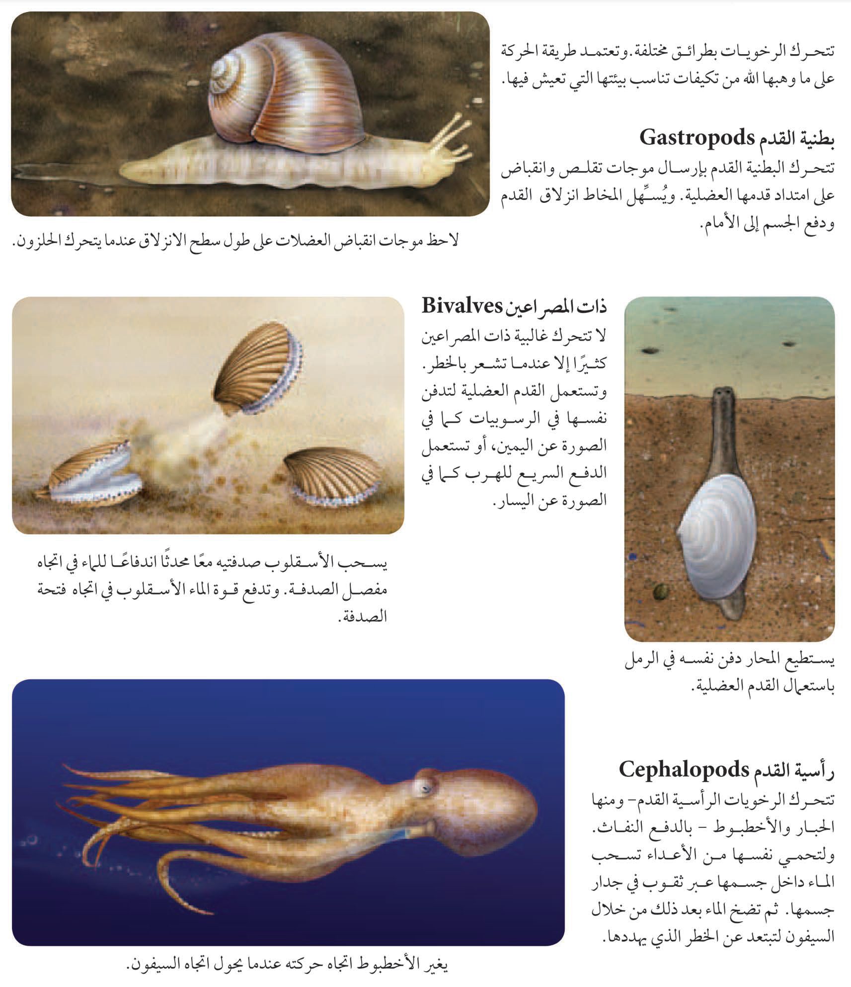
55
كتاب الطالب

Slide 48
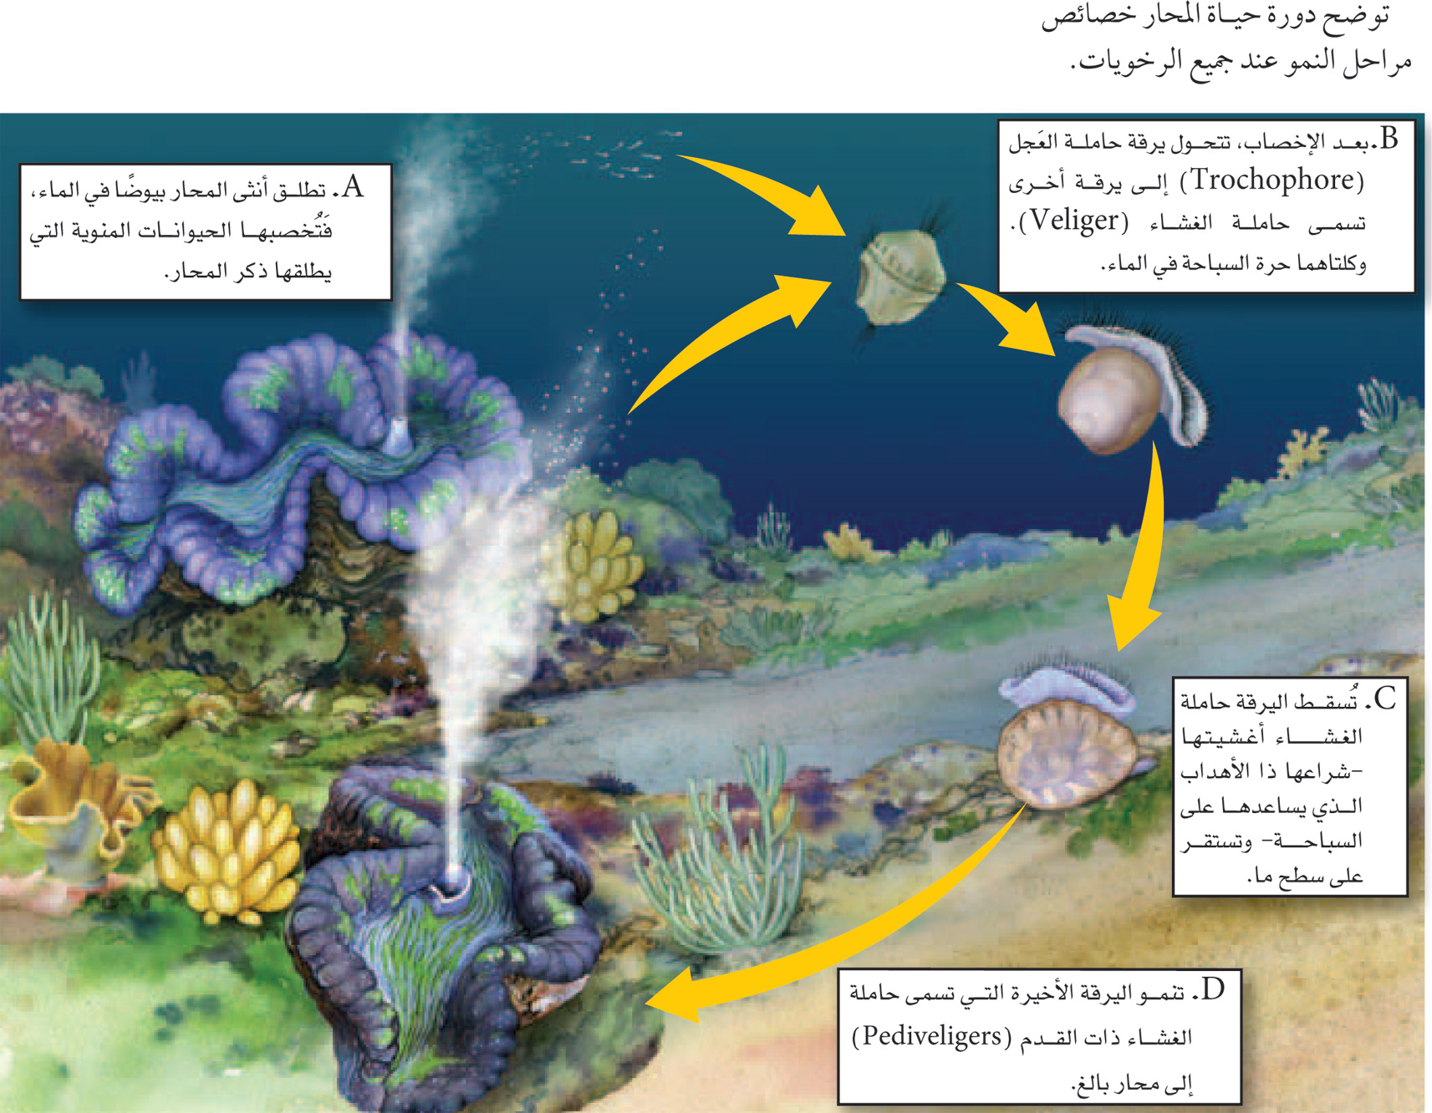
التكاثر
56
كتاب الطالب

Slide 49
تتكاثر جنسياً
اخصاب خارجي
في الرخويات المائية حيث تفرز الأنثى البويضات في الماء ويطلق الذكر الحيوانات المنوية في نفس الوقت لتخصيبها.
في الرخويات التي تعيش على اليابسة بعضها خنثى ويتم تخصيب البويضات داخليا.
تشبه اليرقة التي تسمى اليرقة الحاملة العجل
اليرقة في دورة حياة الديدان الحلقية ولهذا
افترض العلماء وجود تقارب بينهما
اخصاب داخلي
56
كتاب الطالب

Slide 50
تنوع الرخويات
تصنف بناء على تركيب الصدفة والقدم إلى ثلاث طوائف هي
أ-بطنية القدم:- مثل الحلزون وأذن البحر
-اكبر الطوائف الثلاث
-لها قدم من الجهة البطنية تحت المعدة وهى سبب التسمية وهى بطيئة الحركة
-لها صدفة واحدة
-تعيش في المياه العذبة والمالحة والتربة الرطبة
57
كتاب الطالب

Slide 51
ب-ذات المصراعين:- مثل المحار
-له قدم وهى بطيئة الحركة
-له صدفتين
-يعيش في المياه المالحة وقليل في المياه العذبة.
ج-راسية القدم:- مثل (الحبار، والأخطبوط، والسبيدج)
-لها قدم من جهة الرأس وهى سريعة الحركة
-لها ممصات للإمساك بالفريسة
-معظمها ليس لها صدفة
الأخطبوط عندما يشعر بالخطر يطلق مادة حبرية في الماء للاختفاء من الأعداء أو كمادة مخدرة للأعداء
الحماية
الحبار يستخدم صدفته للتمويه والاختفاء في قاع البحر
58
كتاب الطالب

Slide 52
يعد الأخطبوط من أذكى الرخويات
(تجربة التقاط الكرات الحمراء أو البيضاء)
التعلم
لها دور مهم في السلاسل الغذائية كأكلات أعشاب أو مفترسة أو كانسه واكلات قمامة أو مرشحات
بيئة الرخويات
المحار الصلب يعمل على تنقية الماء ويمنع تراكم الطحالب في المحيطات
بلح البحر تتراكم السموم في أنسجة جسمه لذلك يستخدم في مراقبة جودة الماء
للحلزون أصداف جميلة والمحار يستخرج منه اللؤلؤ
يستخدم سم الحلزون المخروطية في علاج بعض الأمراض )مثل أمراض القلب والخرف والاكتئاب والصرع ومرض باركنسون (الرعاش العصبي)
من مضارها أن تنخر الخشب وتتلف السفن
58
كتاب الطالب

Slide 53
تقويم الدرس الثالث
الرخويات
58
كتاب الطالب

Slide 54
س : لخص اهم الصفات الرئيسية لطوائف الرخويات الثلاث؟
ج : بطنيات القدم عادة لهاصفة واحدة وقدم واحدة .
- لذات المصراعين صدفتان متصلتان بمفصل وتعتمدعلى التغذية الترشيحية
- راسية القدم :-لايوجدلها صدفة خارجية والقدم مقسمة الى لوامس
58
كتاب الطالب

Slide 55
س : قوم الطرائق التي تساعد بها التجويف الجسمي الرخويات على التكيف ؟
ج : تسمح بتكوين انسجة اكثر تعقيدا واعضاء زاجهزة متخخصة كالجهاز الهضمي وجهاز الدوران.
58
كتاب الطالب

Slide 56
س : ارسم مخططا لأحدى الرخويات وبين التكيف الرئيس فيها .
ج : تتضمن الإجابات التجويف الجسمي واجهزة جسم معقدة اخرى
58
كتاب الطالب

Slide 57
س : حلل أهمية التكيفات التالية للرخويات : العباءة , المخاط , القدم العضلية.
ج : العباءة لحماية الاعضاء الداخلية-المخاط يسهل الحركة -القدم العضلية للحفر.
58
كتاب الطالب

Slide 58
س : صنف أعمل مفتاحا ً ثنائيا يميز الاختلاف بين الطوائف الثلاث للرخويات .
ج :المفاتيح تبدا بمميزات عامة وتنهي بمميزات خاصة.
58
كتاب الطالب

Slide 59
الدرس الرابع
الديدان الحلقية
60
كتاب الطالب

Slide 60
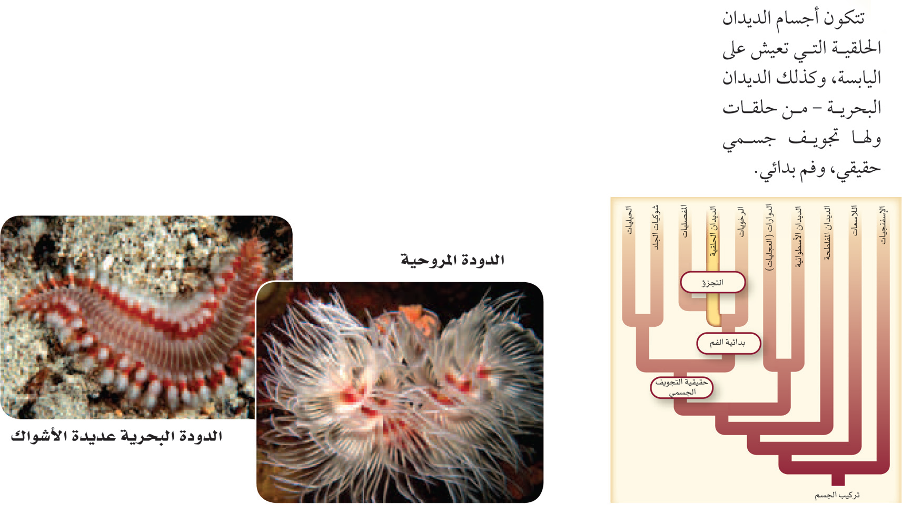
الديدان الحلقية
تضم أكثر من 1100 نوع يعيش معظمها في مياه البحار والباقي على اليابسة
تركيب الجسم
60
كتاب الطالب

Slide 61
ديدان أسطوانية الشكل مقسمة إلى حلقات (خاصية التجزؤ) مفصولة عن بعضها بجدار من الأنسجة
-تحتوي كل حلقة على تراكيب الهضم والاخراج والحركة ويعمل كلا منها منفصلا عن الآخر
-قد تتخصص بعض الحلقات لوظيفة معينة كالإحساس والتكاثر
-تختلف عن الديدان المفلطحة والاسطوانية بأنها مجزأة ويوجد بها تجويف جسمي حقيقي
-يوجد لها تناظر جانبي مشابه لما هو موجود في الديدان المفلطحة والاسطوانية
60
كتاب الطالب

Slide 62
لها أنبوب يبدأ بالفم وينتهي بالشرج ويحتوي على جيوب لتخزين الطعام عدة أشهر لاحظ موقع الحوصلة والقابضة والأمعاء والشرج
التغذية والهضم
61
كتاب الطالب

Slide 63
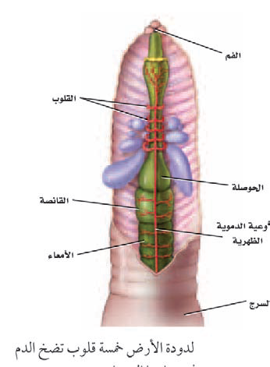
-تتميز عن بقية الرخويات بوجود جهاز دوران مغلق ينقل الأكسجين والغذاء عبر أوعية دموية إلى جميع أجزاء الجسم وكذلك التخلص من الفضلات وثاني أكسيد الكربون
الدوران
-بعض الأوعية الدموية العضلية الكبيرة في منطقة الرأس تعمل عمل القلب فهي تضخ الدم
61
كتاب الطالب

Slide 64
من خلال القنوات الهدبية )النفريديا( التي تجمع الفضلات تنقلها عبر أنابيب إلى خارج الجسم
الاخراج
بالانتشار من خلال جلدها الرطب حيث يتم تبادل الغازات بين الجلد والتربة
التنفس
الاستجابة للمثيرات
يتكون الدماغ والحبال العصبية من عقد عصبية توجد في الحلقات الأمامية للإحساس بالضوء والاهتزاز
تتم بواسطة العضلات الطولية والدائرية والأهداب
عندما تنقبض العضلات الدائرية والعضلات الطولية يضغط السائل في التجويف الجسمي
فتستطيل الحلقات وتصبح أقل سمكا ثم تثبت الدودة نفسها بالأهداب ثم تنقبض العضلات
الطولية وتنبسط الدائرية فتقصر الحركات وبذلك تتحرك
الحركة
62
كتاب الطالب

Slide 65
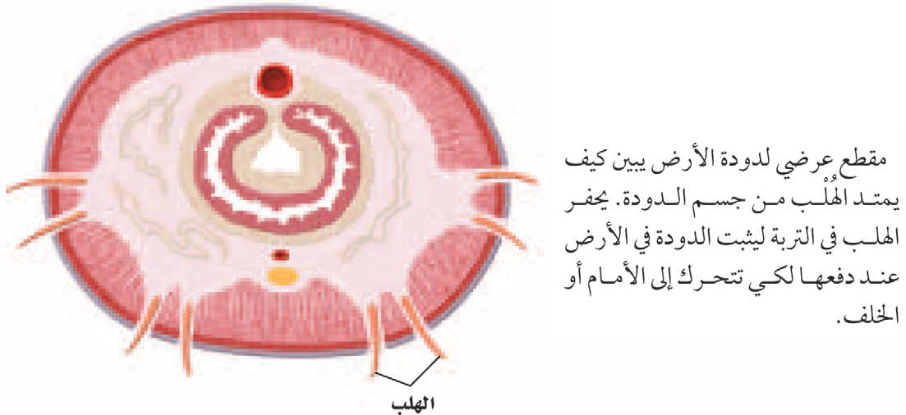
62
كتاب الطالب

Slide 66
التكاثر
تتكاثر جنسياً
الجنس منفصل مثل معظم الديدان الحلقية أو خنثى مثل ديدان الأرض وديدان العلف حيث يتم تبادل الحيوانات المنوية والبويضات في منطقة السرج عدة حلقات منتفخة من جسم الدودة تنتج الشرنقة التي تفقس منها الصغار ثم تنزلق الشرنقة إلى خارج جسم الدودة وتحمي الصغار حتى تنمو
تتكاثر لا جنسياً
بالتجدد اذا انفصل جزء من الدودة نما ليصبح دودة جديدة
63
كتاب الطالب

Slide 67
تنوع الديدان الحلقية
طائفة قليلة الأشواك
مثل دودة الأرض
تحصل على المواد الغذائية من التربة وتساعد في تهوية التربة
-تضم الديدان البحرية مثل الدودة المروحية –الدودة الشوكية
-لها رأس تحتوي على أعضاء حس وعيون
طائفة عديدة الأشواك:
-مثل ديدان العلق المتطفلة
-ليس لها أشواك أو أهداب ولها ممصات أمامية وخلفية تلتصق بواسطتها بالأسماك أو الزواحف أو الأنسان
-تعيش في المياه العذبة وتمتص دم العائل ويحتوي لعابها على مادة مخدرة ومانعة لتجلط الدم
طائفة الهيرودينا
64
كتاب الطالب

Slide 68
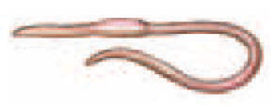


بيئة الديدان الحلقية وأهميتها
تؤدي دورا مهما في الأنظمة البيئية لأنها تفيد النباتات والحيوانات والإنسان ويلخص الجدول التالي الأهمية البيئية للديدان الحلقية المختلفة
الفائدة البيئية | الموظن البيئي | الخصائص | مثال | نوع الديدان
ـ تهوية التربة لتنمو الجذور بسرعة وتنقل المياه بفاعلية أكبر. ـ تتغذى عليها العديد من الحيوانات. | اليابسة | ـ توجد أشواك قليلة في معظم حلقات الجسم. |  | ديدان الأرض
ـ تحول بقايا المواض العضوية في المحيطات إلى ثاني أكسيد الكربون الذي تستعمله العوالق البحرية في علمية البناء الضوئي. | مياه البحر | ـ أعضاء حسَ معقدة. ـ العديد من الأشواك لمعظم حلقات الجسم. ـ لها أقدام جانبية. |  | عديدة الأشواك
ـ تساعد في استمرار سريان الدم بعد العمليات الجراحية الدقيقة. | ـ المياة المعدنية. | ـ لا يحتوي جسمها على أشواك. ـ ممصات أمامية وخلفية . |  | ديدان العلق
65
كتاب الطالب

Slide 69
تقويم الدرس الرابع
الديدان الحلقية
65
كتاب الطالب

Slide 70
س : لخص كيف كان تجزؤ الجسم عاملا اساسياً في التخصص وتعقيد الجسم ؟
ج : يساعد التجزؤ الديدان الحلقية على امتلاك جهاز عضلي داعم وقوي من اجل حركة عالة ويمكن أن تكون الحلقات متخصصة .
65
كتاب الطالب

Slide 71
س : قارن بين دورة الأرض والديدان المفلطحة والديدان الأسطوانية .
ج : ديدان الأرض: مجزأة(لها حلقات)وتجويف جسمي حقيقي وطور يرقي
الديدان الملطحة(المسطحة)فتتقر الى وجودالتجوي الجسمي وغير مجزأة
الديدان الاسطوانية:جسمهاغير مجزأولهاتجويف جسمي كاذب
الأنواع الثلاثة من الديدان لها تناظر جانبي
65
كتاب الطالب

Slide 72
س : اعمل نموذجا لأمثلة من الطوائف الثلاث للديدان الحلقية , مستعملا الصلصال وصف التكيفات التي وهبها لها – الخالق سبحانه وتعالى – لكي تعيش في بياتها ؟.
ج : الديدان اللفية اسطوانية الشكل لها حلقات , سرج , وفم
وللديدان العديدة الأشواك أقدام طرفية(جانبية)واشواك وحلقات اما الدودة العلقية فهى مسطحة ولها ممصات.
65
كتاب الطالب

Slide 73
س :لخص كيف تعمل عضلات دودة الأرض معاً لكي تتحرك ؟
ج : تنقبض العضلات الدائرية تستطيل الحلقة أما انقباض العضلات الطولية فيؤدي الى عودة الحلقة الى شكلها الطبيعي.
65
كتاب الطالب

Slide 74
س : كون فرضية تبين فيها ما يحدث لمزرعة غذا اختلفت جميع ديدان الأرض منها .
ج : قد لا يتمكن الماء من دخول التربة بسهولة لذا ربما تموت النباتات ولا يكون الغذاء كافيا إذا لم تفتت ديدان الارض المواد العضوية.
65
كتاب الطالب

Slide 75
س : قاران بين جهازي الدوران في الرخويات والديدان الحلقية .
ج : تمتلك البطنية القدم وذات المصرعين أجهزة دوران متوحة وللديدان الحلقية والراسية القدم اجهزة دوران مغلقة.
65
كتاب الطالب

Slide 76
س : اكتب فقرة تفسر فيها لماذا تستعمل ديدان العلق بعد العمليات الجراحية الدقيقة , مستنداً إلى ما تعرفه عن لعاب هذه الديدان ؟
ج : يحوي لعاب الديدان الحلقية مادة مميعة للدم تساعد على عدم التجلط .
65
كتاب الطالب

Slide 77
تقويم الوحدة السابعة
س - ما مجموعة أجسام الخلايا العصبية التي تنظم دخول الرسائل الحسية وخروجها.
العقدة العصبية
س – ما العضو العضلي الانبوبي الشكل الذي يطلق إنزيمات للهضم ؟
س- ما التركيب الذي يلتصق بجدار أمعاء العائل مستعملاً الممصات والخطافات ؟
البلعوم
الرأس
تثبيت الماهيم الرئيسية :-
س – ما وظيفة التركيب في المخطط أعلاه ؟
a - الهضم . c –الحفاظ على اتزان الجسم.
b –الحركة. d – الدعامة
س- ما الحيوانات التي يتكون جسماها من قطع ؟
a - الديدان المفلطحة. c – الديدان الشريطية .
b – البلازما. d – الديدان الاسطوانية.
69
كتاب الطالب

Slide 78
س – ماالتصنيف الذي يلائم الديدان المفلطحة الحرة المعيشة ؟
a - التربلارينا . c –الديدان المثقبة.
b –الديدان الشريطية. d – الديدان الاسطوانية.
س- أي مما يلي لا يؤدي دورا في حركة البلاناريا ؟
a - الأهداب. c – المخاط.
b – العضلات. d – الخلايا اللهبية.
أسئلة بنائية:-
س – نهاية مفتوحة . تفرز بعض الديدان الشريطية مادة كيميائية تبطيء حركة امعاء العائل , ويؤكد ذلك عدم طرد الدودة خارج جسم العائل وضح كيفية تزيد إضافة هذه المادة الكيميائية من كفاءة العقاقير.
الجواب / إذا بقى الدواء في الأمعاء مدة أطول ربما يتم إمتصاص كمية اكبر منه للقضاء على المرض .
س – نهاية مفتوحة وضح التكيفات التي تساعد دودة طفيلية على إصاحبة حيوان يعيش في بيئة صحرواوية.
- ربمايحتاج الطفيل الى عائل واحد لذا لايتطلبماء لاتاذه كمرحلة وسطية وعندما يخرج ا لطفيل من الجسم يكون صغيرا وله غطاء يحميه من الجفاف.
69
كتاب الطالب

Slide 79
التفكير الناقد
س- صمم تجربة تحدد فيها الغذاء المفضل للبلاناريا.
الجواب - يجب أن يصوغ الطلاب فرضية ويحددوا ضابطا او متغيرا واحدا وطة لجمع البيانات الكمية وعمل منحنى .وربما يترضون ان البلاناريا ستاكل مواد نباتية او نوعا من اللحوم.
مراجعة المفردات
س- الديدان الاسطوانية جانبية التناظر أسطوانية , مجزأة , مدببة من الطرفين .
ج - غير مكونة من حلقات (غير مجزأة).
س- تدخل الترخينيا جسم الانسان عندما يمشي حافي القدم على التراب الملوث.
ج- الديدان الخطافية
س- للديدان الأسطوانية عضلات متقاطعة ومتداخلة تسبب حركة الجسم السوطية .
ج - طولية
69
كتاب الطالب

Slide 80
تثبيت المفاهيم :
س- ما الميزة الواضحة للديدان الاسطوانية في الشكل أعلاه ؟
a - التجويف الجسمي الكاذب. c – جهاز الدوران .
b – الرأس . d – الجهاز العصبي.
س- ما تكيف الديدان الأسطوانية الذي يظهره الشكل اعلاه ؟
a - التجويف الجسمي. c – العباءة .
b – القناة الهضمية. d – القطع (الحلقات).
أسئلة بنائية :
س- إجابة قصيرة اعمل مخططا يبين دورة حياة الدورة الشريطية البقرية.
يجب أن تتضمن المخططات جميع المراحل:قطعة دورة شريطية دالها بيض مخصب , تتغذى البقرة على العشب الملوث بالبيض المخصب وتخترق البيوض الامعاء وتصل الى العضلات في البقرة وتستقر فيها ثم ياكل الانسان لحم البقر غير المطبوخ.
69
كتاب الطالب

Slide 81
التفكير الناقد
س- نهاية مفتوحة . أختر طفيليا ً يصيب الإنسان وبين على خريطة العالم – باستعمال المفتاح – الأماكن التي تكون الإصابة بها شائعة.
ج - تتنوع الاجابات لكن يجب ان تكون صحيحة بيولوجيا وجغرافيا.
س- الخريطة المفاهيمية اعمل خريطة مفاهيمية مستعملاً الكلمات التالية : الديدان الأسطوانية الجسمي الكاذب , القناة الهضمية ذات الفتحتين , الطفيلي , حر العيشية , و العضلات الطولية العائل.
ج - تاكدمن ان تبدا الخريطة المفاهمية بالفكرة الرئيسية وهى الديدان الاسطوانية وتشير افرع تلك الدائرة الى مفاهيم عن طريق الحياة والافرع والتراكيب المتعلقة بنمط الحياة.
س- صمم تجر بة إذا وجدت دودة صغيرة في الحديقة فكيف تجدها ما إذا كانت دودة مفلطحة ام أسطوانية ؟
ج- قارن بين شكل الجسم وتراكيبه والخصائص التي تحدد كلامن الدودة لمسطحة والدودة الدودة الاسطوانية لاحظ الحركة: تتحرك الديدان الاسطوانية بصورة التوائية قوية
69
كتاب الطالب

Slide 82
مراجعة المفردات :-
س- الكلية تتخلص من فضلات عمليات الايض كـ ............ للفضلات الخلوية .
س- اللسان للحلويات كـ ............... للرخويات .
س- السيقان للركض كـ .............. للسباحة النفاثة.
النفريديوم
الطاحنة
السيفون
تثبيت المفاهيم :-
س- إذا حدث ضرر للعبادة في الحيوانات ذات المصراعين , فما الوظيفة التي لن تتمكن ذه الحيوانات من القيام بها ؟
a- الحفاظ على الصدفة. C – دوران الدم.
b- هضم الطعام. d- إخراج الفضلات.
س- ما الكلمتان المتقاربتان أكثر فيما يلي :
a- الصدفة – الدوران . C – سباحة الدفع النفاث – ذات المصراعين .
b- الطاحنة – التغذية . d- الجهاز الدوري – الأخطوبوط .
69
كتاب الطالب

Slide 83
س- يظهر المخطط أعلاه ان للرخويات :
a- تجويفا جسمياً كاذبا. C – اجساما صلبة .
b- تجويفا جسمياً حقيقاً. d- اصداقا .
س- ما المجموعة الأقرب للرخويات؟
-a الديدان الأسطوانية b. -شوكيات الجلد
c. الديدان الحلقية -d. الحبليات
أسئلة بنائية :
س/ تنقص كل جملة من الجمل الآتية كلمة، أكمل هذه الجملة بمفردة من صفحة دليل مراجعة الفصل:
29 . الأسنان للإنسان ك ........ لدودة الأرض.
30 . الشرنقة للفراشة ك ........ لدودة الأرض.
31 . الفجوة للطلائعيات ك ........ لدودة الأرض.
القابضة
السرج
الحوصلة
70
كتاب الطالب

Slide 84
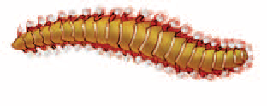
تثبيت المفاهيم :-
س- استعمل الرسم التالي للإجابة عن السؤالين 32 و 33 .
32 . ما الحيوان الموضح في الشكل التالي؟
a. - الدودة الأسطوانية - b. دودة العلق
c. - عديدة الأشواك -d. دودة الأرض
33 . ما الخاصية التي تميز هذا الحيوان؟
- a. ا لقدم b . -القدم الجانبية
c. - ا لممص - d. الصدفة
س- نهاية مفتوحة. إذا استمر احترار الأرض فتوقع ماذا يحدث لديدان الأرض؟
ج- نتيجة لزيادة درجة الحرارة والجفاف وتبقى المخلوقات ذات الغطاءالخارجي السميك باعداد اكبر وتنتج المزيد من المخلوقات الشبيهة بها
70
كتاب الطالب

Slide 85
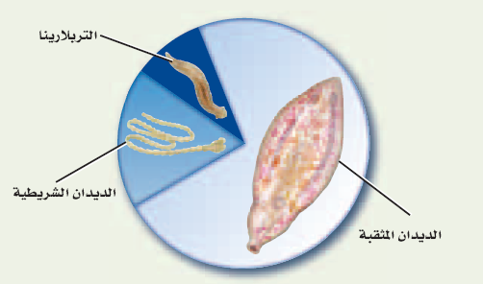
س- لاحظ أطباء أمراض الروماتيزم الذين يعالجون التهاب المفاصل عند وضع ديدان العلق على جلد الإنسان قرب المفاصل مدة قصيرة - أن الألم يزول مدة ستة أشهر تقري ً با. ص ّ مم تجربة تفسر هذه الظاهرة.
ج- تقبل جميع الاجابات التي تتضمن فرضية منطقية
س- ما نسبة الديدان المثقبة بالنسبة إلى الديدان المفلطحة؟
ج- 75----80%
س/ ما مجموعة الديدان المفلطحة التي لها أقل عدد من
الأنواع؟
ج- التربيلا رينا
س / استنتج لماذا يوجد الكثير من المخلوقات لأحد
أنواع الديدان المفلطحة أكثرمن أنواع الديدان الأخر
ج - نمط الحياة بوجود عائلين طريقة فاعلة للعيش
72
كتاب الطالب

Slide 86
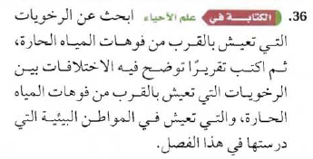
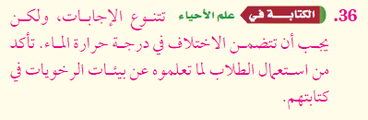
72
كتاب الطالب

Slide 87
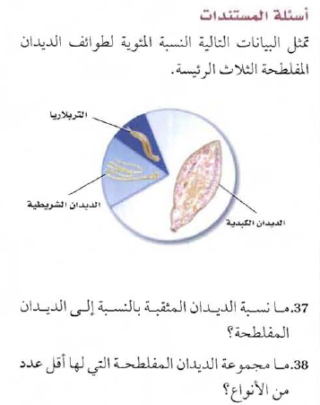


72
كتاب الطالب

Slide 88


72
كتاب الطالب

Slide 89
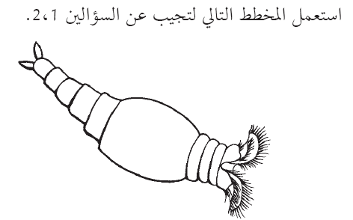
اختبار مقنن :-
1. إلى أي شعبة ينتمي هذا الحيوان:
a. الديدان ال حلقية b. الديدان الأسطوانية
c. الديدان ال مفلطحة d. الدوارات
2. ما تراكيب الجسم المميزة للحيوانات التي تمثل ما فوق النقطة أ في المخطط ؟
a. الجدار الخلوي b. التجويف الجسمي الحقيقي
c. اللوامس d. الأنسجة
73
كتاب الطالب

Slide 90
3. فسر لماذا ينتمي كل من المحار والحبار إلى شعبة الرخويات غم أنهما يبدوان نوعين مختلفين من الحيوانات؟
الاجابة:لها تراكيب جسمية عديدة مشتركة ومنها العباءة والقدم العضلية التي تحورت الى لوامس ي الحبار ولها ايضا اجهزة دوران وهضم متشابهة وكذلك مراحل التكاثر.
4. اذكر سببين يوضحان استفادة الحيوانات من تقسيم جسمها؟ ق ّ وم أهمية هذه الفوائد.
الاجابة / يتكون جسم الحيوانات المقسمة من اجزاء عديدة تقوم هذه الاجزاء بالوظائف المتشابهة نفسها .وتمكن هذه الخاصية الحيوانات من اداء وظائفها بسرعة وفاعلية اكبر
5. افترض أنك عالم تحاول تحديد جودة المياه في نهر يعيش فيه بلح البحر، فما البيانات التي تجمعها عن بلح البحر لتحدد جودة مياه النهر؟
الاجابة:تتغذى الرخويات(بلح البحر)بالترشيح .تتراكم المواد السامة في اجهزة اكثر الحيوانات الاخرى.يمكن جمع عينات من بلح البحر ثم فحص السموم المختلفة الموجودة داخلها .ويمكن مقارنة النتائج ببلح البحر الموجود في المناطق الاخرى.
73
كتاب الطالب

Slide 91
6 - -ينتشر مرض البلهارسيا ي الصحراء الافريقية والفلبين والصين الجنوبية البرازيل ومصر والسودان اقترح طة للسيطرة على هذا المرض في منطقة معينة. وما الخطوات التي تتخذها لمنع الاصابة به؟طور الخطة واشرحها بطريقة مكتوبة ومنظمة
الاجابة:
يمكن ان تختل الخطط لكن يجب ان تبين بوضوح الربط بين بعض مفاهيم دورة حياة الدودة واثرها في صحة الانسان فمثلا يمكن تثقيف الناس لتفادي السباحة في المياه العذبة الملوثة دون استعمال وسائل الوقاية الممكنة.
ويمكن ادارة حملة على مستوى المجتمع للتخلص من الحلازين التي تشكل العائل للدودة عن طريق جمعها.ويمكن استعمال المبيد ايضا لقتل الديدان. والطريقة الاكثر فعالية تتم بمكافحة الحلازين والديدان معا.
73
كتاب الطالب

